Slide 1
生成模型检测
李旭青
分子医学院人工智能
学号:2023E8021682047

Slide 2

1
算法介绍
2
模型复现
3
实验数据
目录
Contents

Slide 3
模型检测背景
以往的GAN归因只能处理已知模型生成的图像，但现实生活中的伪造图像可能由私有模型生成，限制了模型检测的使用范围,需要将图像归因于源架构而非特定模型，以应对私有训练模型和知识产权保护的挑战。

Slide 4
DNA-Det算法介绍：
DNA-Det方法的核心在于识别和提取生成对抗网络（GAN）的架构指纹。
指纹是指GAN生成的图像中的独特痕迹
1）具有不同架构的模型具有不同的指纹。
2）在架构固定的情况下，仅更改模型的随机初始化种子或训练数据也会导致不同的指纹。
DNA-Det方法通过预训练和对比学习的方式，提取出与语义不相关的全局一致特征，这些特征有助于捕捉不同GAN架构的全局痕迹，而不是集中在局部区域。

Slide 5
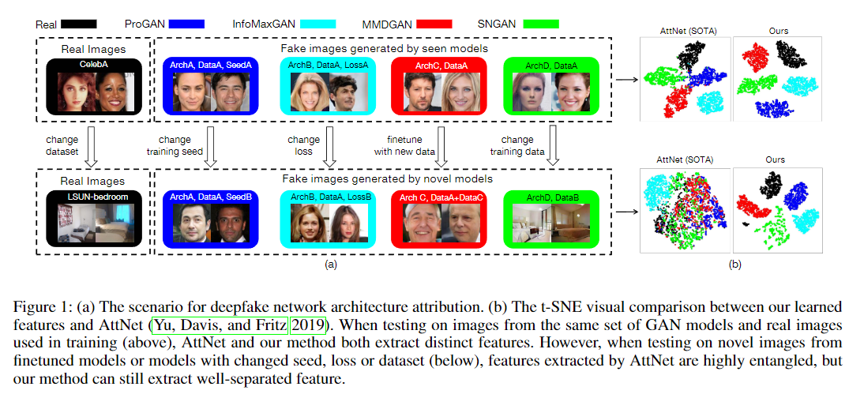
DNA-Det采用块对比学习机制,通过在图像的不同位置上应用相同的增强模型，然后训练模型以确保来自同一类别的图像块在特征空间中靠近，而来自不同类别的图像块则被推得更远。
Notes:
DNA-Det采用块对比学习机制,通过在图像的不同位置上应用相同的增强模型，然后训练模型以确保来自同一类别的图像块在特征空间中靠近，而来自不同类别的图像块则被推得更远。

Slide 6
POSE算法介绍：
POSE方法通过一系列轻量级的增强模型（augmentation models）渐进式地模拟未知模型的开放空间 ，从而提高对未知模型的识别能力 。
这种机制避免了一次性独立训练大量增强模型所带来的计算负担，并确保了不同模型之间的多样性。

Slide 7
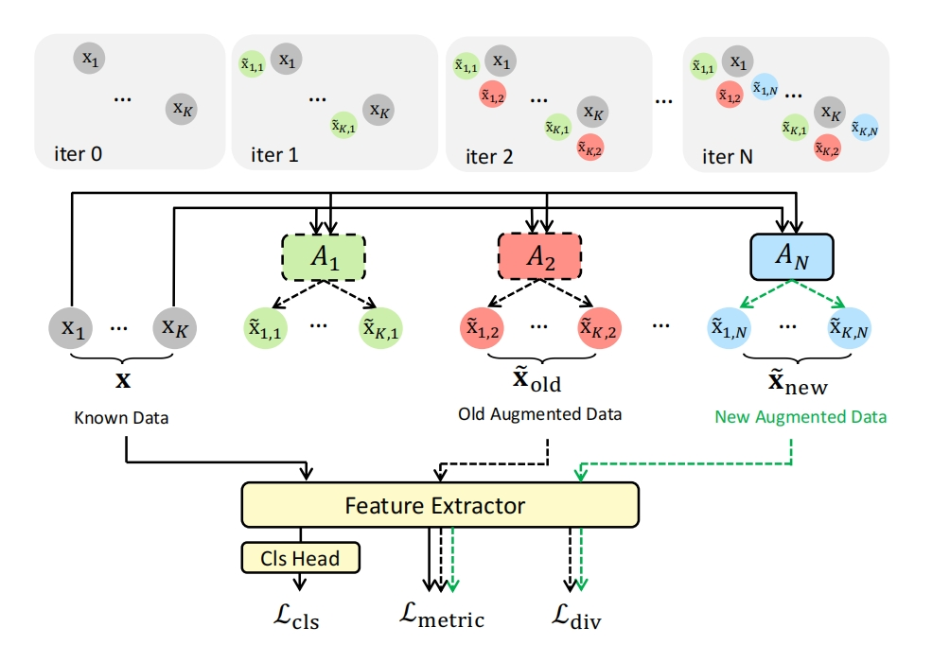
开放集识别性能的提升：POSE方法在实验中显示出比现有方法更优越的性能，尤其是在处理未见过的种子、架构和数据集生成的图像时。

Slide 8
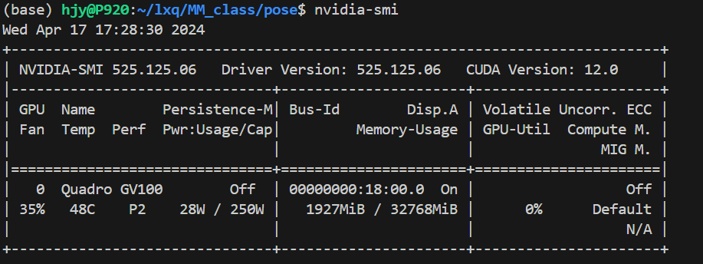
服务器：V100 32GB

Slide 9
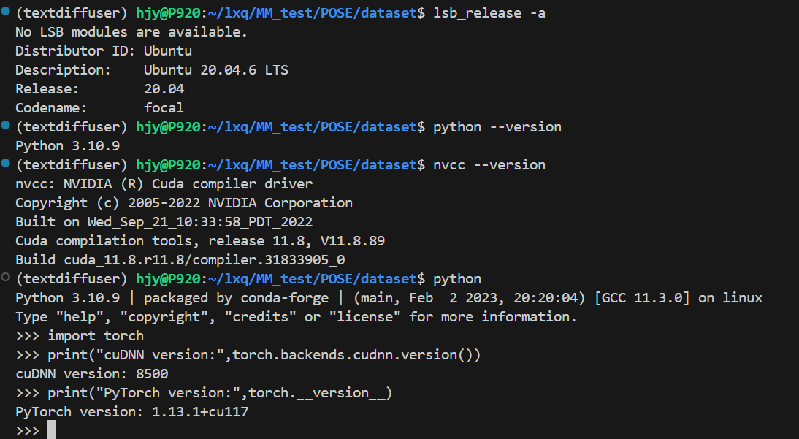
环境配置

Slide 10
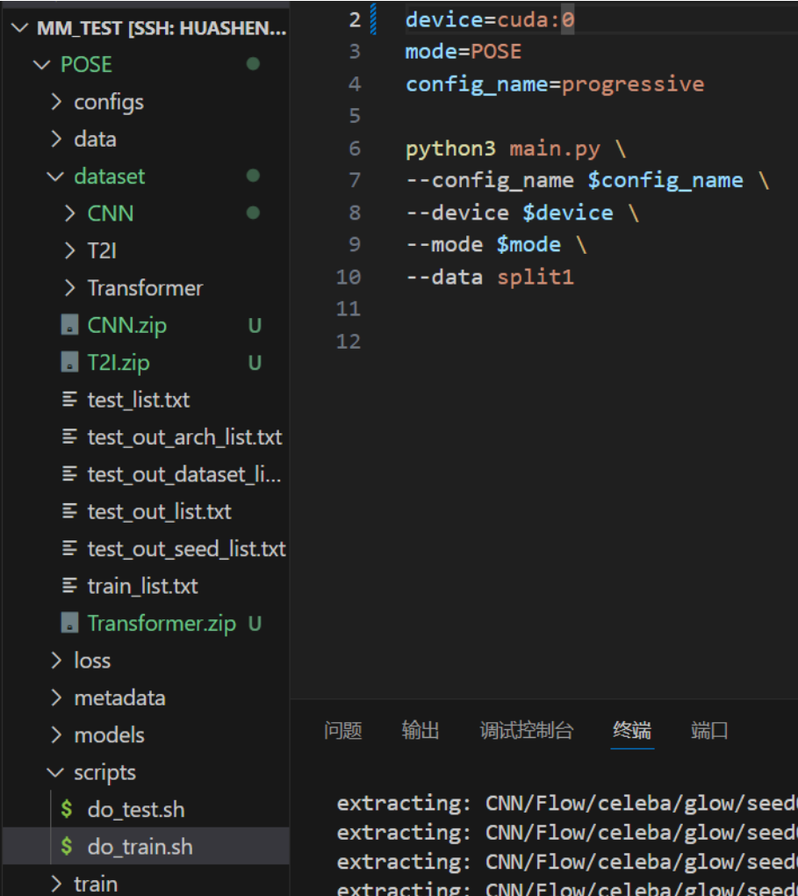
使用了给定的数据集
已知模型(test_list.txt)
未知模型(test_out_list.txt)
修改训练脚本scripts中的do_train.sh中的显卡编号，并观察到data使用的是split1部分，后续有对config中的split1进行修改，以适配给定数据的（闭集和开集）模型的类别和数量
Notes:
修改训练脚本scripts中的do_train.sh中的显卡编号，并观察到data使用的是split1部分，后续有对config中的split1进行修改，以适配给定数据的（闭集和开集）模型的类别和数量

Slide 11
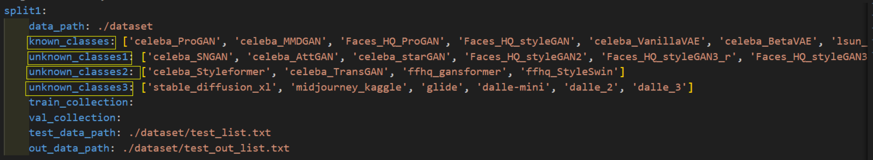
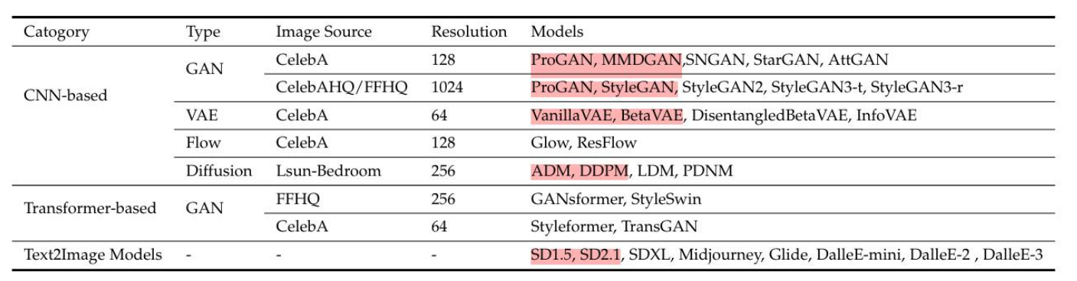
标红的是已知，三个未知是按类别（也就是原来的arch）分类的，这里仍然保留分成三类的设定是为了最小程度减少代码修改工作量
Notes:
标红的是已知，三个未知是按类别（也就是原来的arch）分类的，这里仍然保留分成三类的设定是为了最小程度减少代码修改工作量

Slide 12
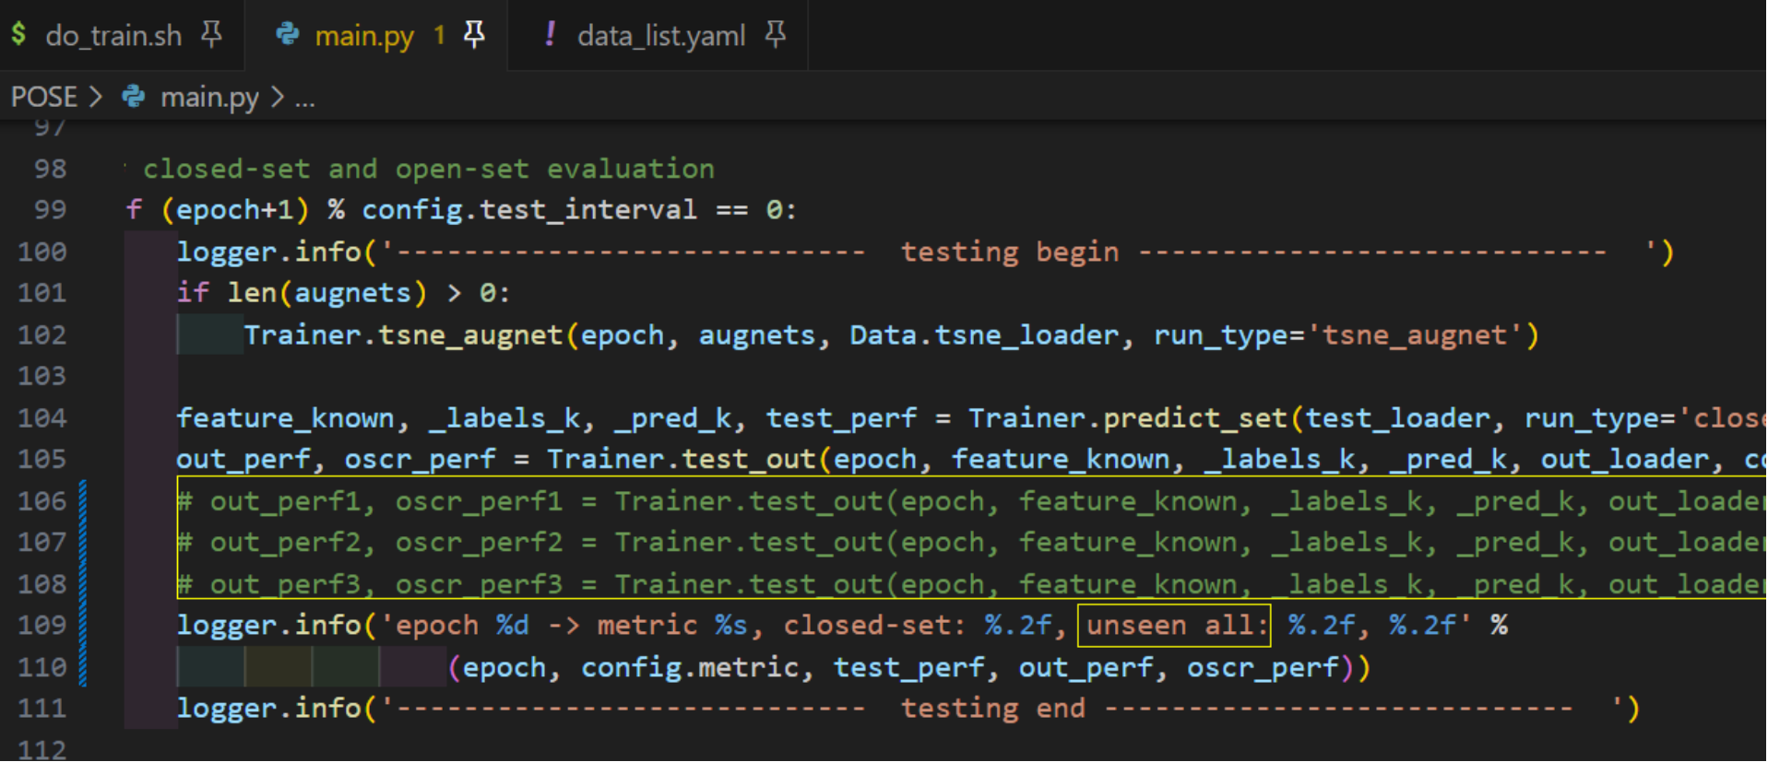
没有针对开集探索seed、arch和dataset，只考虑unseen all
Notes:
没有针对开集探索seed、arch和dataset，只考虑unseen all

Slide 13
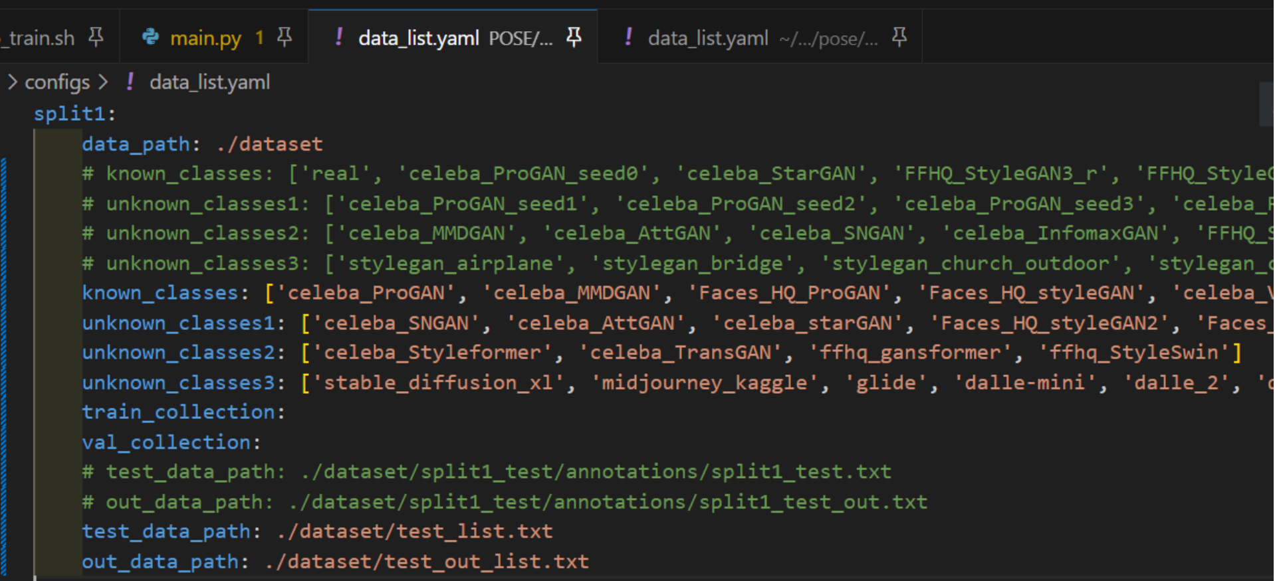
在config的yaml配置中，把上面标红的十类闭集模型放在know_classes，根据arch分了三类unknown-classes
直接在代码中设置了训练数据集的绝对路径，并且没有从训练数据集中抽取验证集
Notes:
在config的yaml配置中，把上面标红的十类闭集模型放在know_classes，根据arch分了三类unknown-classes（只是为了避免修改原有代码）
直接在代码中设置了训练数据集的绝对路径，并且没有从训练数据集中抽取验证集

Slide 14
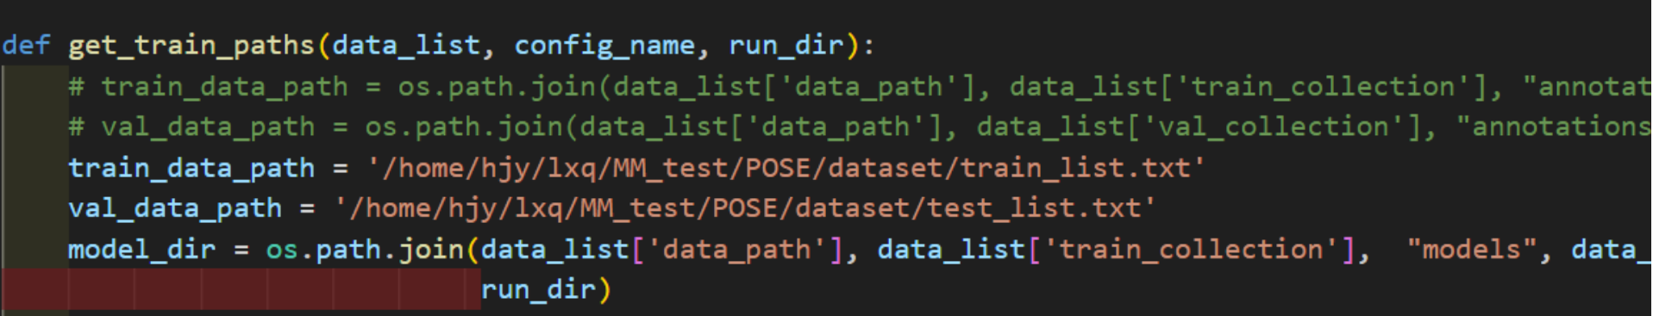
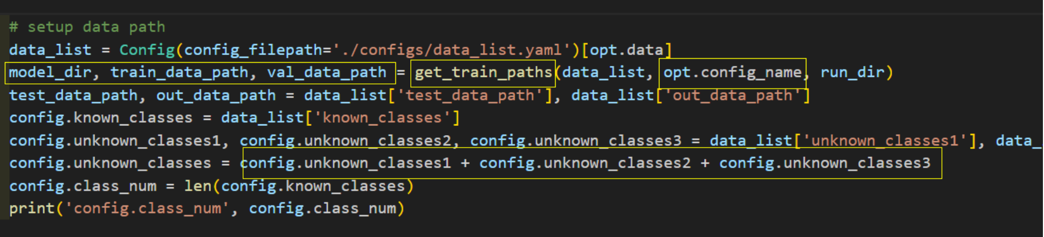
直接在获取训练数据集函数中指定txt的绝对路径，验证集直接使用测试集路径
只是为了尽可能不破坏原有代码结构，开集根据arch划分为三类，并没有针对性的探究
Notes:
直接在获取训练数据集函数中指定txt的绝对路径，验证集直接使用测试集路径
只是为了尽可能不破坏原有代码结构，开集根据arch划分为三类，并没有针对性的探究

Slide 15
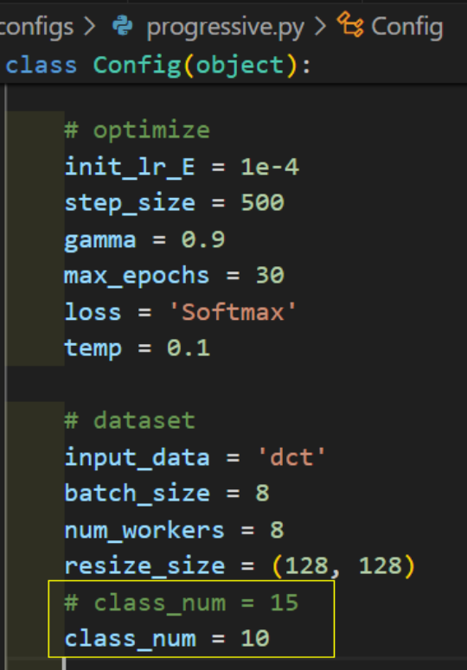
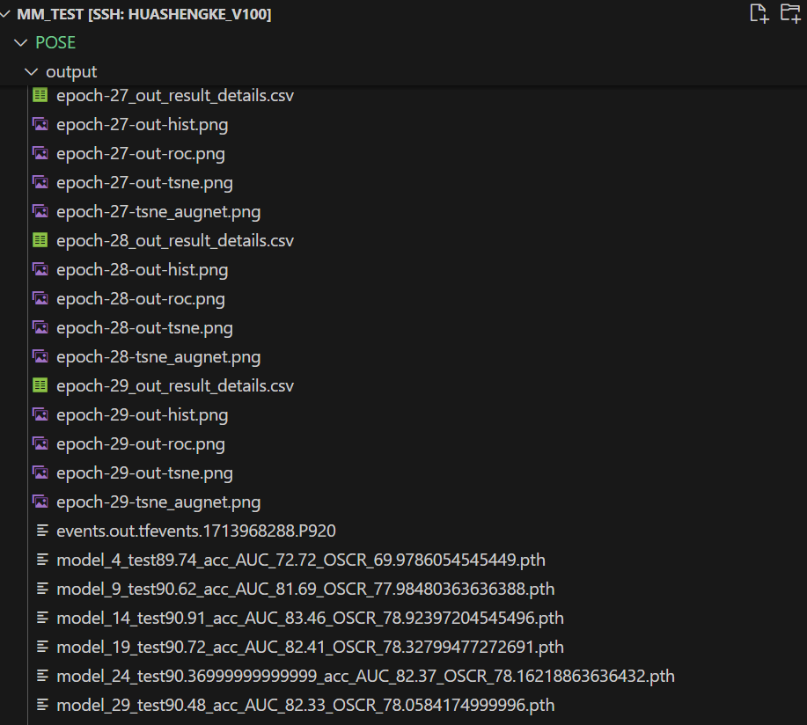
这里修改了原有模型的类的定义中，闭集的模型数量，从15减为了10，
右图是训练了30个epoch的中间过程和最终结果
Notes:
这里修改了原有模型的类的定义中，闭集的模型数量，从15减为了10，
右图是训练了30个epoch的中间过程和最终结果

Slide 16
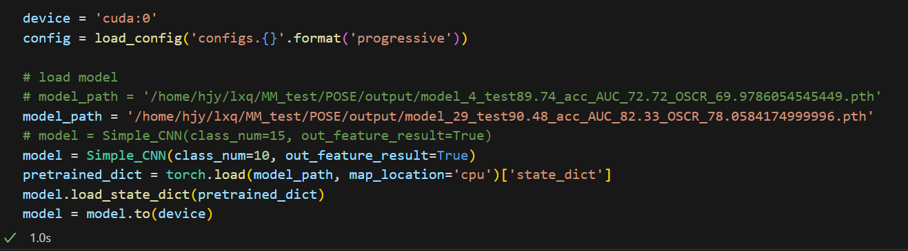
最终修改了可视化jupyter notebook文件中的model path，并在创建Simple_CNN时，改类别数量15为10，正确读入了重新训练了30个epoch的模型权重（29是因为从0开始）
Notes:
最终修改了可视化jupyter notebook文件中的model path，并在创建Simple_CNN时，改类别数量15为10，正确读入了重新训练了30个epoch的模型权重（29是因为从0开始）

Slide 17
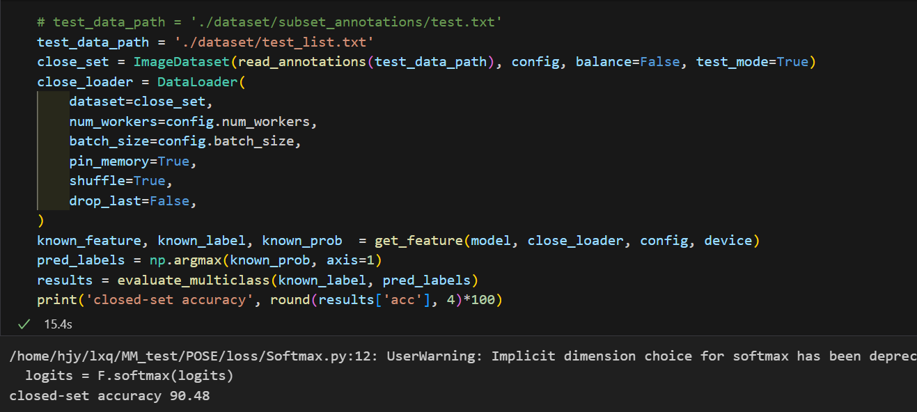
闭集分类准确率ACC: closed-set accuracy 90.48
Notes:
OSCR（Outlier Score Curve）值是一个在开放集识别任务中使用的指标，它专门用来评估模型对于未知类别的识别能力。
AUC代表的是“Area Under the Curve”的缩写，特指“受试者工作特征曲线（Receiver Operating Characteristic curve，简称ROC曲线）下的面积”
AUROC (%): 每个未知类别的AUROC值，表示模型在区分该未知类别上的性能。值越高，表示模型对该未知类别的识别性能越好。

Slide 18
开集分类准确率: AUC =82.33
AUC是“Area Under the Curve”的缩写， AUC值为82.33%，表示模型在正负样本之间的区分能力。AUC值越高，模型的分类性能越好。
TNR AUROC DTACC AUIN AUOUT
Bas 24.377 82.329 75.857 77.173 88.758
AUC, OSCR : 82.33 78.06
Notes:
OSCR（Outlier Score Curve）值是一个在开放集识别任务中使用的指标，它专门用来评估模型对于未知类别的识别能力。
AUC代表的是“Area Under the Curve”的缩写，特指“受试者工作特征曲线（Receiver Operating Characteristic curve，简称ROC曲线）下的面积”
AUROC (%): 每个未知类别的AUROC值，表示模型在区分该未知类别上的性能。值越高，表示模型对该未知类别的识别性能越好。

Slide 19
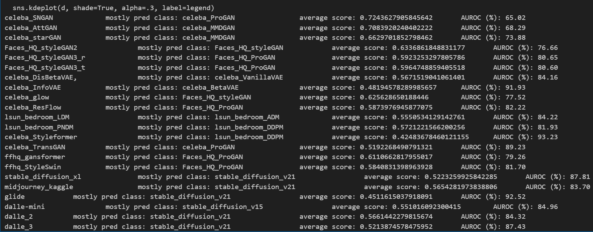
AUROC (%): 每个未知类别的AUROC值，表示模型在区分该未知类别上的性能。值越高，表示模型对该未知类别的识别性能越好。

Slide 20
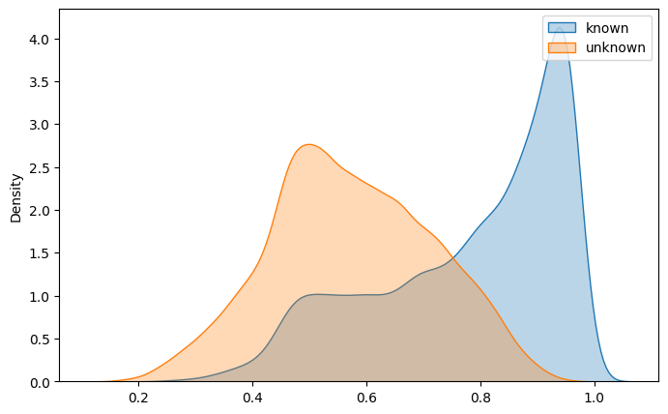
开放集识别任务的性能评估结果
图像中已知类别的统计度量高于未知类别，这可能意味着模型对已知类别的预测更加自信。这与AUC和OSCR指标较高的情况相吻合，表明模型在整体上能够较好地区分已知类别。

Slide 21
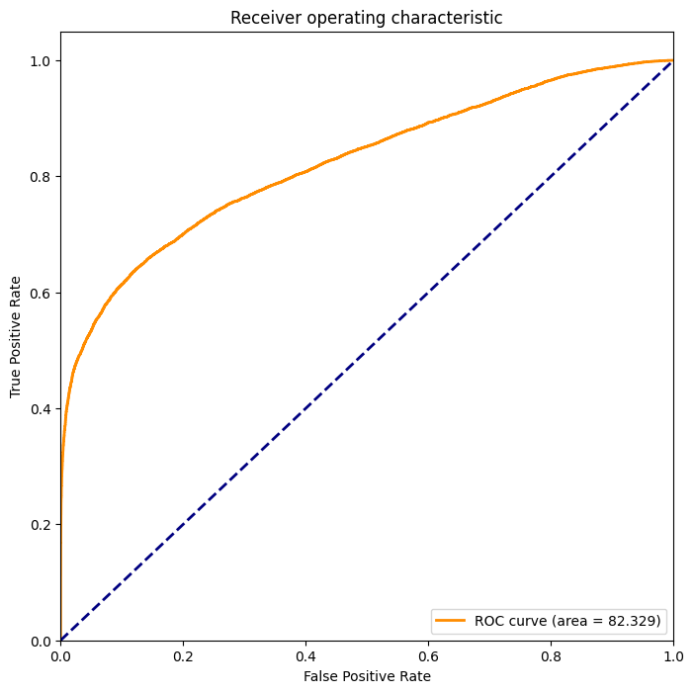
X轴：假阳性率
Y轴：召回率
ROC曲线：曲线从左下角（0,0）开始，向右上方延伸，表示随着分类阈值的降低，模型越来越倾向于将样本预测为正类。

Slide 22


THANKS
敬请批评指正

